Slide 1
Pågående regelverksarbeid i Sjøfartsdirektoratet
Petter A. Søreng

Slide 2
Fritidsfartøy i Sjøfartsdirektoratet
To av sjøfartsdirektoratets hovedoppgaver er å:
trygge liv og helse, miljø og materielle verdier
drive forebyggende arbeid for å redusere antall ulykker i både fritidsflåten og næringsflåten
Jobber etter en nullvisjon om at ingen skal bli alvorlig skadet eller omkomme i fritidsbåtulykker.

Slide 3
Fritidsfartøy i Sjøfartsdirektoratet
Krav til fører og fartøy
Faglig ansvar for kvalifikasjoner, inkludert de formelle kompetansekravene som ligger i Båtførerbevis, Internasjonalt båtførersertifikat (ICC) og Fritidsskippersertifikat (D5L/A)
Regelverket knyttet til CE-merking av fritidsfartøy
utfører tilsyn
bidrar aktivt nasjonalt og internasjonalt i regelverksutvikling i forbindelse med konstruksjonskrav
Nasjonalt ansvar for å registrere data og utarbeide statistikk knyttet til ulykker med fritidsfartøy
Fartøyregistrene NIS og NOR
Registrene ivaretar realregistrering av nærings- og fritidsfartøy
Sakkyndig råd for fritidsfartøy
Holdningsskapende arbeid

Slide 4
Meld. St. 30 (2018-2019) – Samhandling for betre sjøtryggleik
Juni 2019 – Regjeringen legger frem Stortingsmeldingen «Samhandling for betre sjøtryggleik».
I forbindelse med denne fikk Sjøfartsdirektoratet flere oppdrag:
Etablere handlingsplan mot fritidsbåtulykker
Utrede høyhastighetsbevis
Utrede automatisk nødstopp/dødmannsknapp
Utrede sikkerhet ved utleie av fritidsfartøy
Forbedre faktagrunnlaget og statistikkarbeidet

Slide 5
Handlingsplan - levert 2019
Utredning høyhastighetsbevis og automatisk nødstopp – levert 2020
Utredning om sikkerhet ved utleie av fritidsfartøy – levert 2021
Tilgjengelig her:
https://www.sdir.no/fritidsbat/rapporter-og-utredninger/

Slide 6
Nytt regelverk på høring
Forslag til nytt regelverk for høyhastighetsbevis, og bruk av dødmannsknapp er nå på høring.
Sjøfartsdirektoratet foreslår i samme høring også å fjerne 10 knops-grensen for de under 16 år.
Mål er å fastsette forskriftsendringene innen 1. januar 2022.
Ikrafttredelse av krav til høyhastighetsbevis forutsetter at det er instruktører og tilstrekkelig kurskapasitet tilgjengelig, og målet er at kravet skal gjelde fra 1. oktober 2022.

Slide 7
Høyhastighetsbevis
Virkeområde og vilkår
For førere av fritidsbåt, herunder vannscooter, som kan oppnå en hastighet på 50 knop eller mer.
Kravet til høyhastighetsbevis vil være et tilleggskrav.
Aldersgrense 18 år.
Oversikt over båtmodeller m/motor
Det foreslås at Sjøfartsdirektoratet etablerer en oversikt over fritidsfartøy som med sikkerhet har makshastighet over 50 knop.
Førere av fritidsbåt som kan oppnå 50 knop eller mer vil være underlagt kravet om høyhastighetsbevis selv om båten de fører ikke står på listen.
Det må etableres retningslinjer for standardisert fartstest.
Teoretisk og praktisk del
Teoretisk del foreslås som e-læring med avsluttende prøve.
Enten vannscooter eller båt på praktisk del.

Slide 8
Høyhastighetsbevis
Kurssteder må godkjennes av Sjøfartsdirektoratet
Høy risiko dersom feil gjennomføring.
Kurssteder må etablere sikkerhetsstyringssystem.
Instruktør
Må ha fritidsskippersertifikat (D5L) for å sikre grunnkompetanse.
Må fremlegge helseerklæring.
Må ha sikkerhetsopplæring.
Må ha relevant erfaring i fartøytypen.
Det kan bli aktuelt å innføre et instruktørkurs.

Slide 9
Høyhastighetsbevis
Fartøy som benyttes i opplæring
Båter skal være konstruert og utstyrt i henhold til kapittel 3, 4 og 5 i forskrift 14. januar 2020 nr. 63 om fartøy under 24 m som fører 12 eller færre passasjerer (forskrift nr. 63).
Vannscootere som benyttes til høyhastighetsopplæring skal være CE-merket, og det foreslås krav om hjelm, egnet flyteutstyr og egnet bekledning.
Innspill til lavere innslagspunkt for vannscooter
I forskriftsforslaget er det foreslått at grensen skal gå på 50 knop for alle fritidsfartøy.
Ber likevel om synspunkter på lavere innslagspunkt for vannscootere – 40 knop.

Slide 10
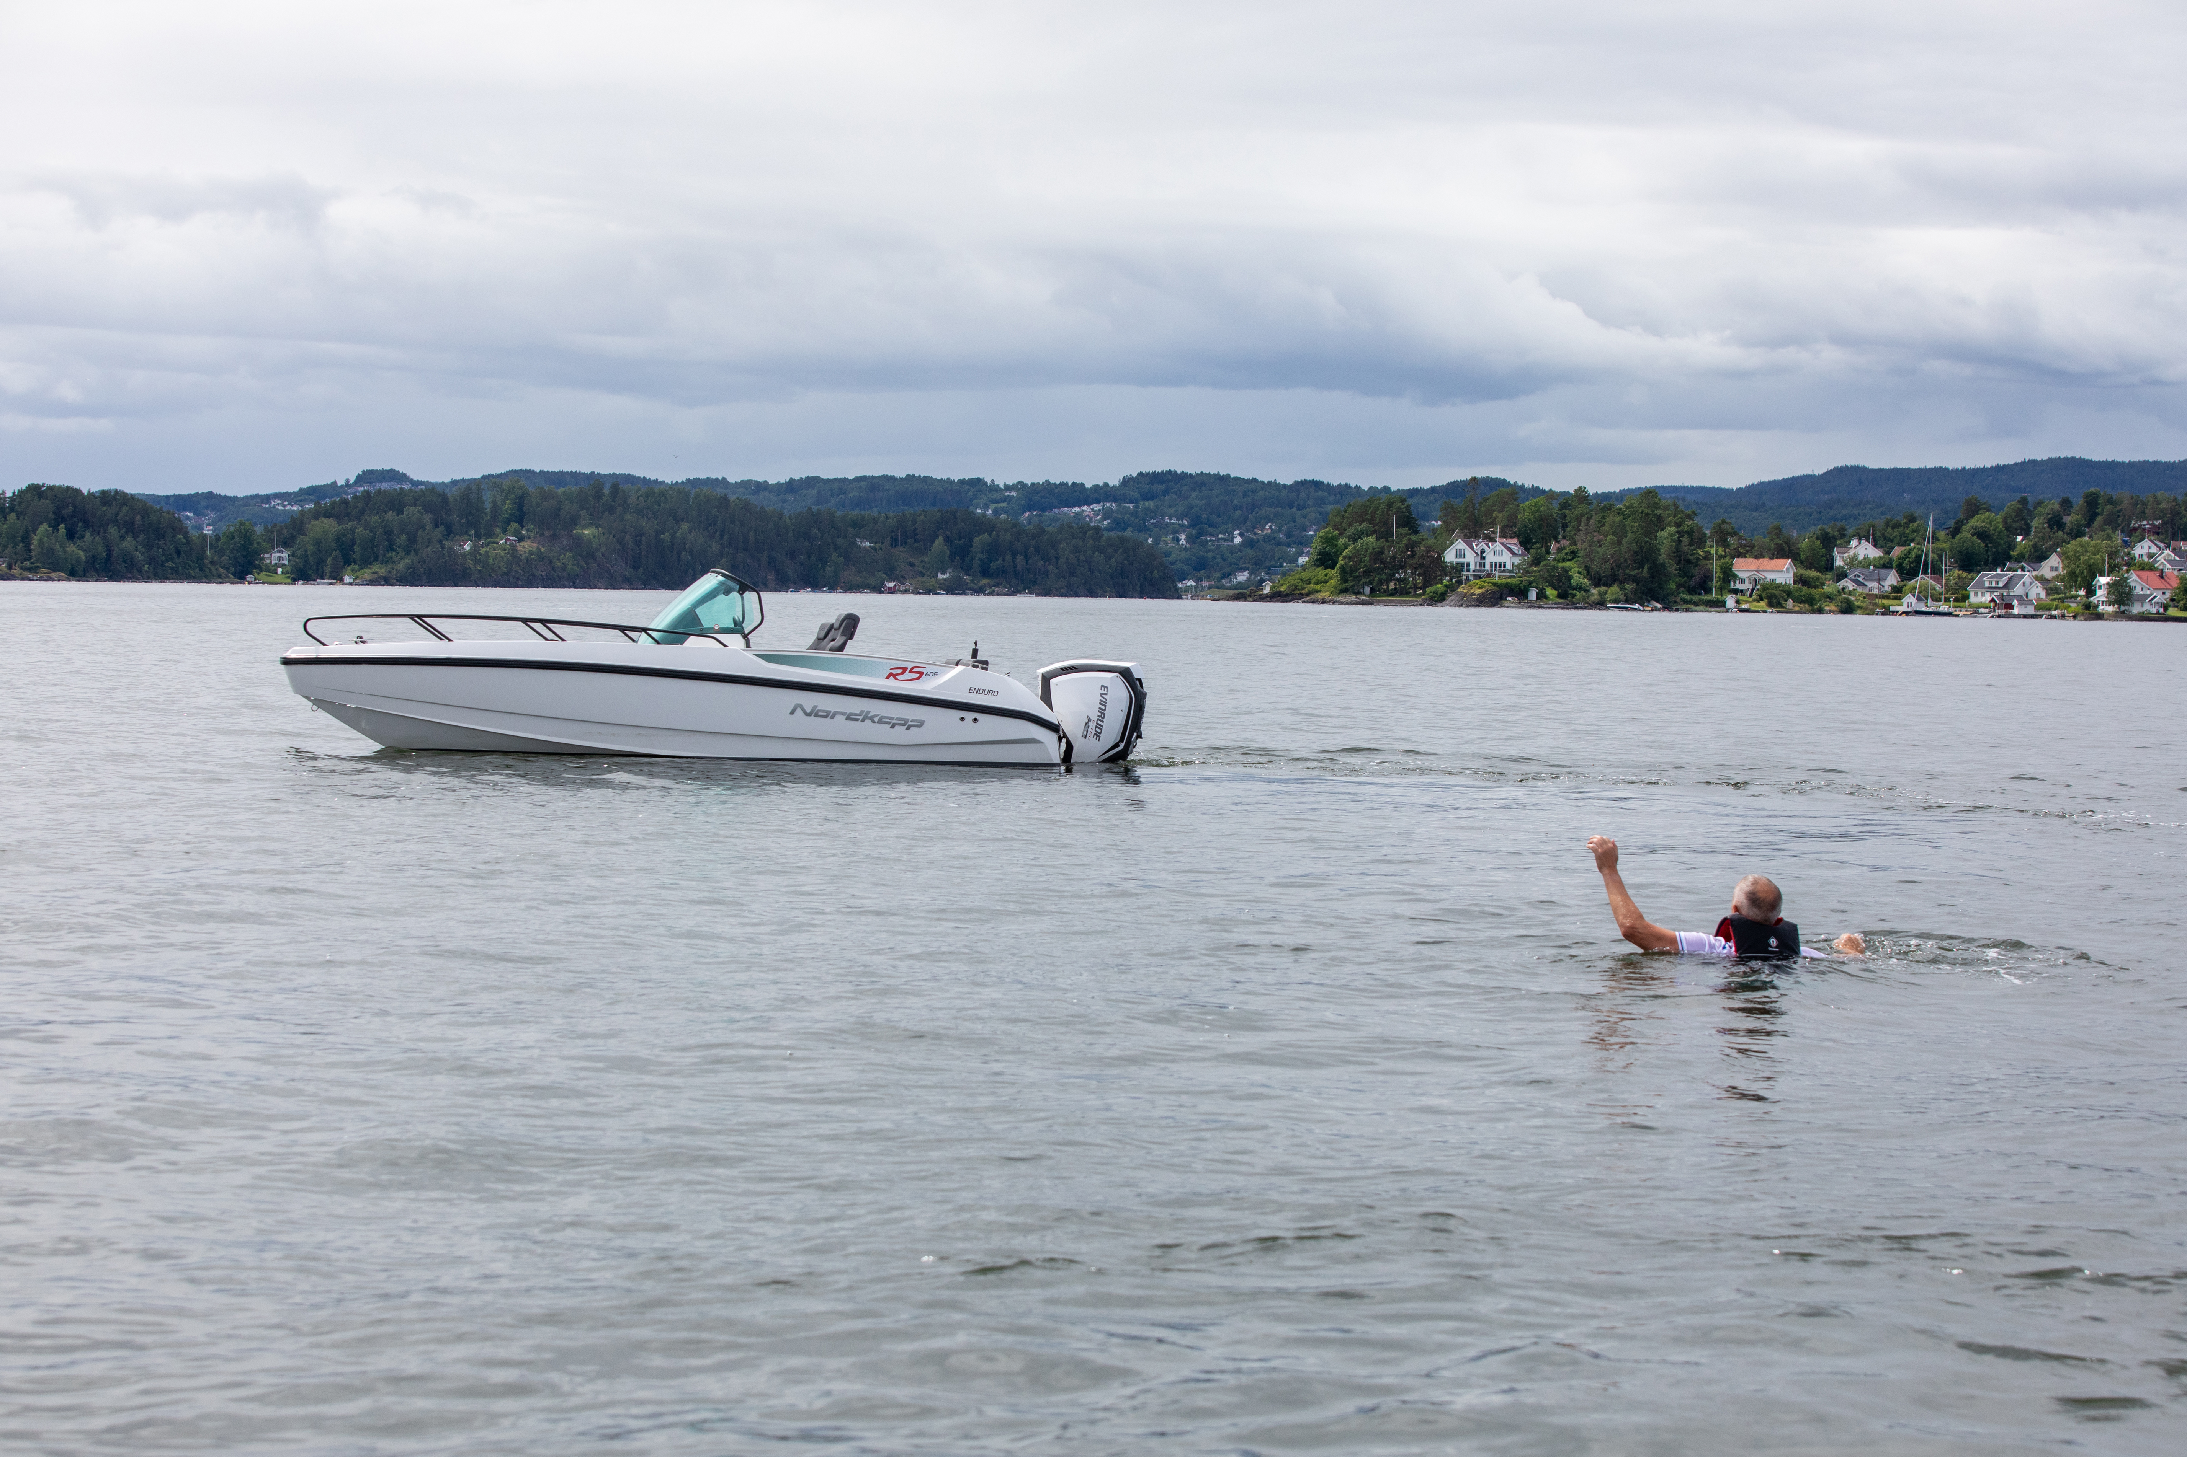
Automatisk nødstopp / Dødmannsknapp
Foreslår krav til å bruke automatisk nødstopp
når dødmannsknapp er installert
ved utendørs styreposisjon
i hastighet over 15 knop
Foreslår krav til vedlikehold av utstyret der slikt er installert
av båtens eller motorens produsent eller forhandler.
Sjøfartsdirektoratet mener at dødmannsknapp alltid bør benyttes, også under 15 knop.
Kan være situasjoner i lavere hastigheter hvor det oppfattes upraktisk.
Fartøy uten fører har større skadepotensial jo høyere hastigheten er.

Slide 11
Oppheving av 10-knopsgrense
Sjøfartsdirektoratet foreslår å oppheve 10-knopsgrensen for båtførere under 16 år.
Beholder begrensningen at båtfører skal være fylt 16 år dersom fritidsbåten har motor med større ytelse enn 10 HK/7,5 kW.
Hvorfor:
Mange har ønsket tilpassing av regelverket til dagens båtbruk
Mange ungdommer under 16 benytter allerede slike båter. Det er likevel få ulykker.
Kan være god øving før de får båtførerbevis og kan føre kraftigere fartøy
Viktig presisering:
Sjøfartsdirektoratet mener ikke at alle barn og ungdom er skikket til å føre båter i hastighet over 10 knop. Det vil være særdeles viktig at foresatte gjør en aktiv vurdering av hvilken båt og hvilken hastighet deres barn er i stand til å håndtere.

Slide 12
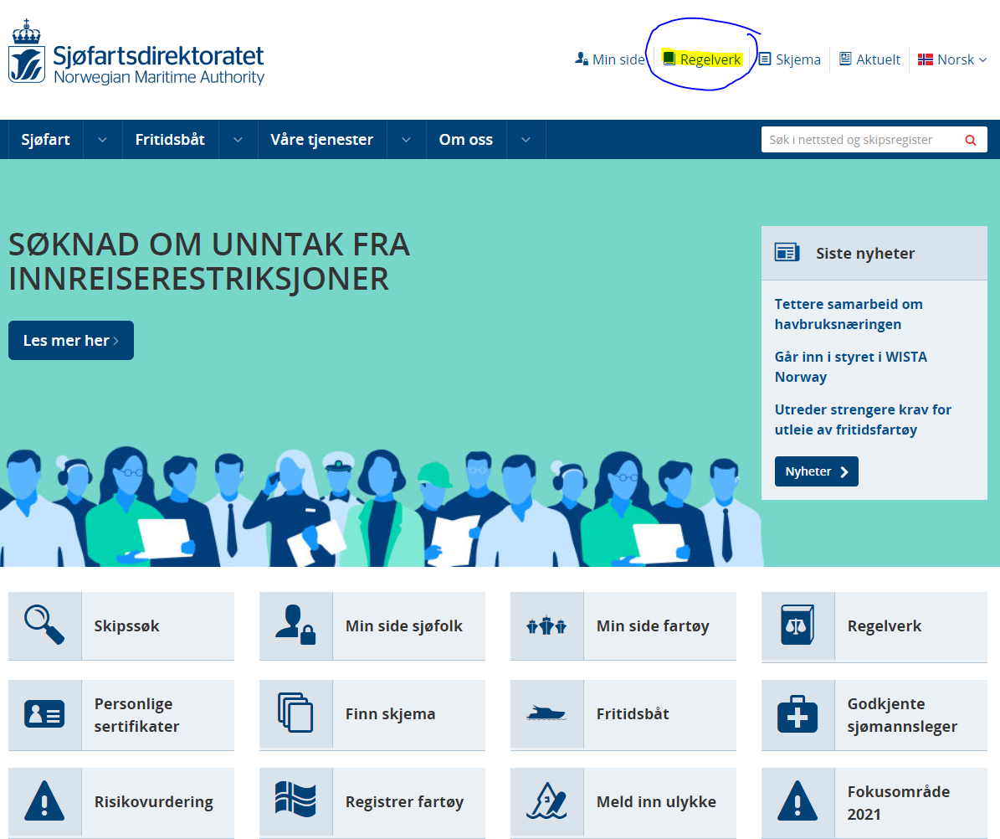
Tiden for innspill er nå
Høringen finner dere på Sjøfartsdirektoratets nettside sdir.no
Høringsuttalelser sendes til Sjøfartsdirektoratet på adresse post@sdir.no innen 30. april 2021.

Slide 13
Utredning om sikkerhet ved utleie av båt
Oppdraget:
vurdere om utleie av fritidsbåt er regulert på en slik måte at sikkerheten for leietaker er tilstrekkelig ivaretatt. Direktoratet skal vurdere om det er behov for å stille ytterligere krav til utleier, fører, fartøy og utstyr.
Utredning er nylig levert, men ikke en del av høringen som nå er ute.
Ser for eksempel på:
konstruksjon, vedlikehold og merking
tilsyn
registrering
kommunikasjons- og sporingsutstyr
kompetanse for fører
sikkerhetsstyringssystem
utstyr om bord
kompetanse for utleier
ansvarsforsikring på fartøy
informasjons- og holdningsskapende arbeid

Slide 14
Takk for det gode samarbeidet!
Lykke til med årets sesong.

